Slide 1
第3课时 求函数的值域与最值

Slide 2
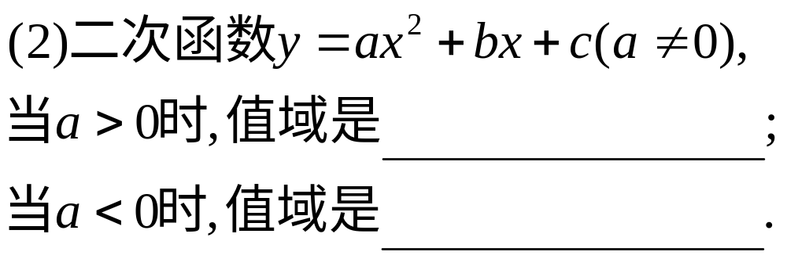
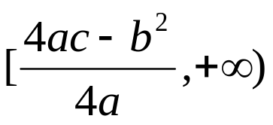
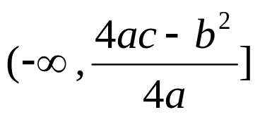
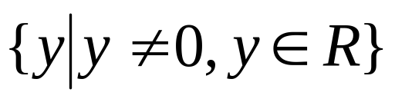
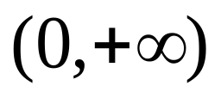
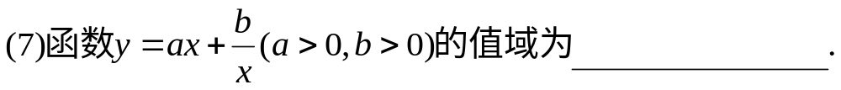

基础知识再现
求函数的值域是一个比较复杂的问题,也是一个很重要的问题,它贯穿于数学中各章的内容.
一.常见函数的值域:
R
(1)一次函数y=kx+b(k≠0)的值域为 .
(4)指数函数的值域为 .
R
(5)对数函数的值域为 .
[-1,1]
(6)正余弦数函数的值域为 .

Slide 3
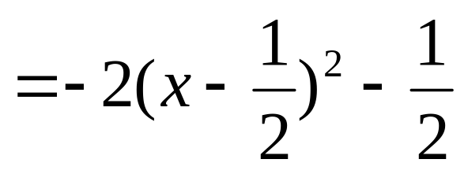
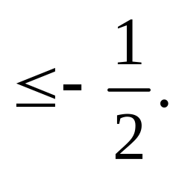
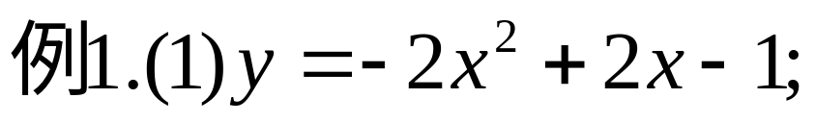
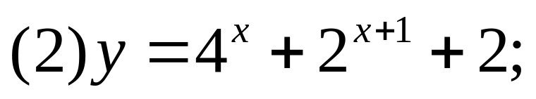
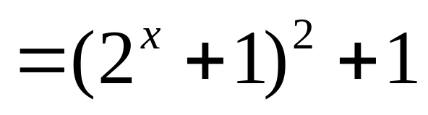
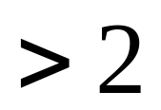
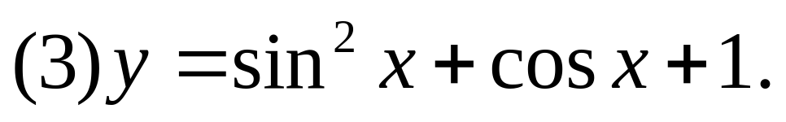
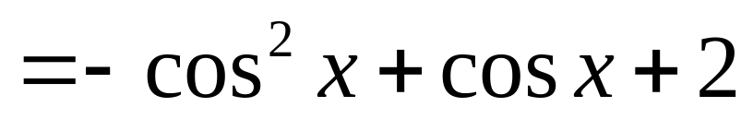
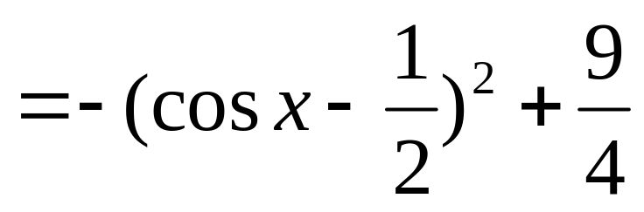
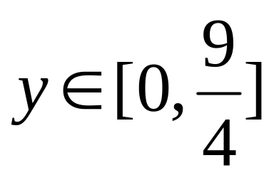
二.求函数值域的基本方法
一.配方法
求下列函数的值域

Slide 4
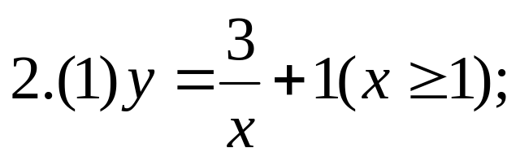
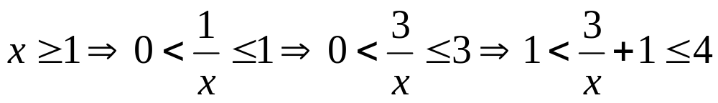
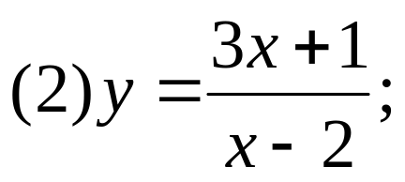
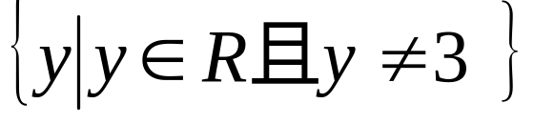
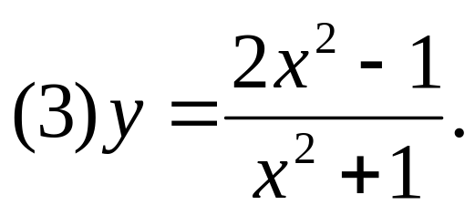
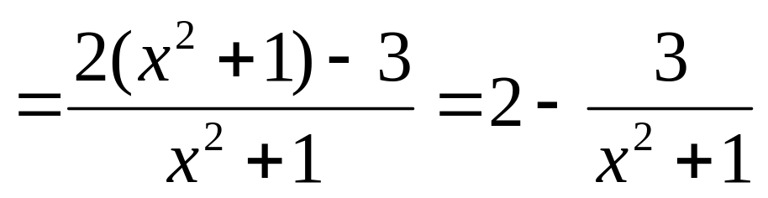
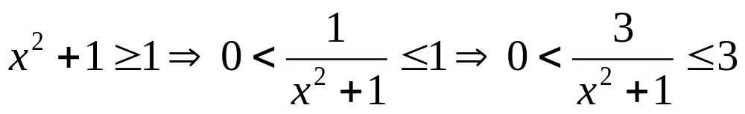
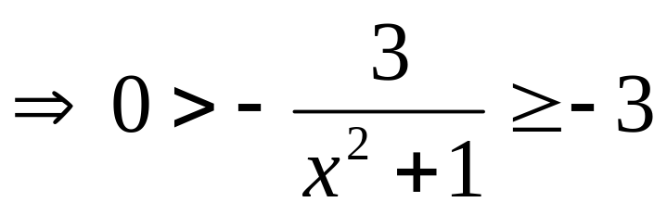
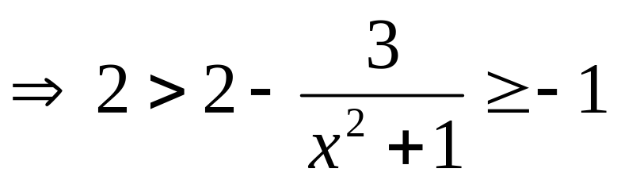
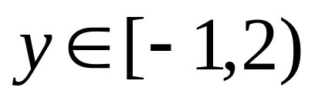
二.由解析式观察和分析
三.反函数法

Slide 5
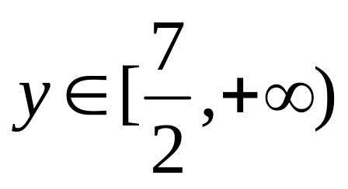
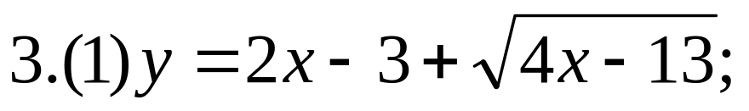
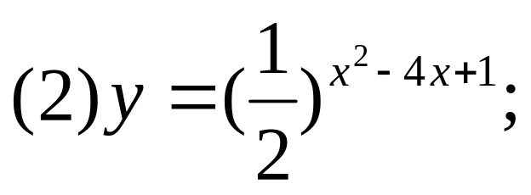
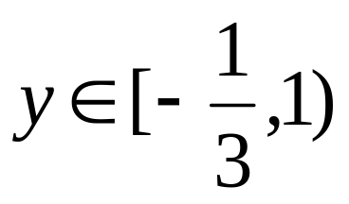
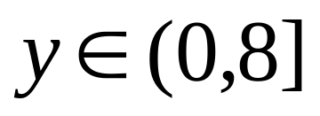
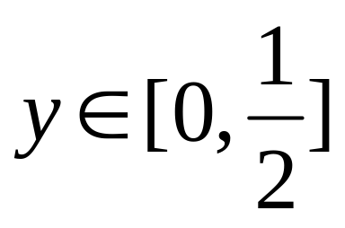
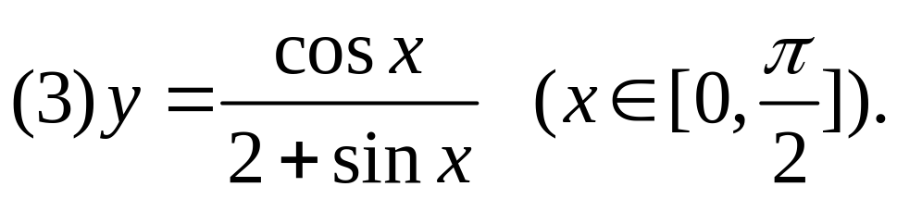
四.单调性法

Slide 6
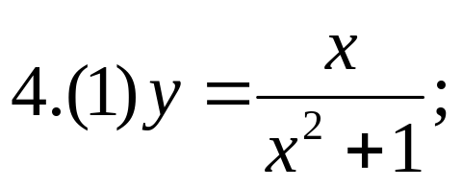
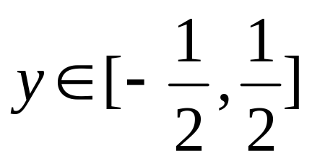
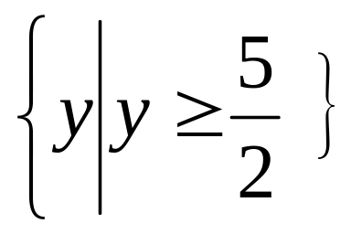
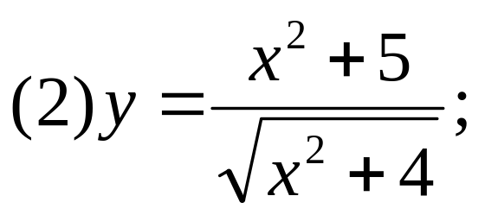
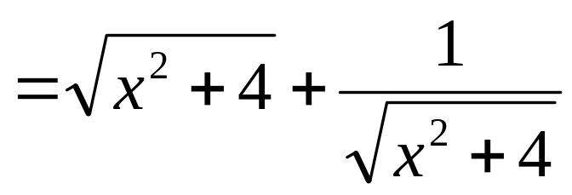
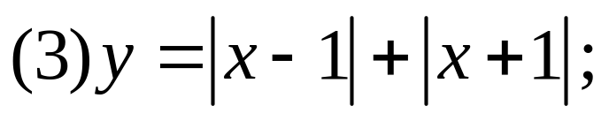
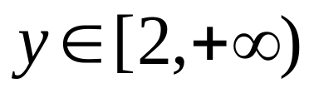
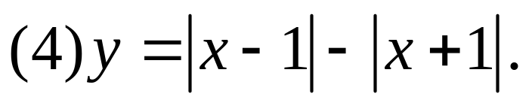
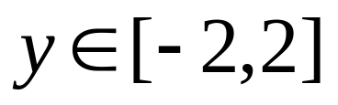
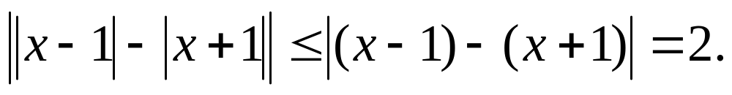
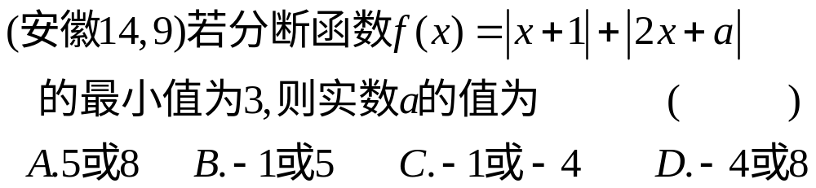

五.利用不等式的性质
几何意义或绝对
值不等式的性质.

Slide 7
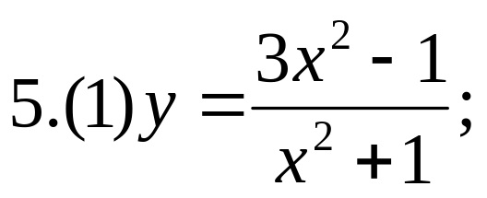
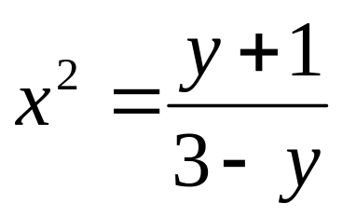
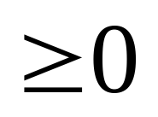
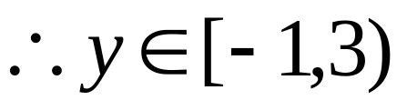
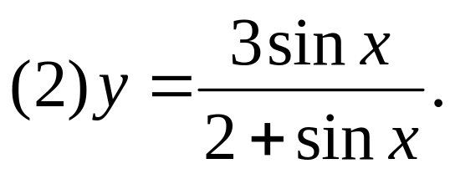
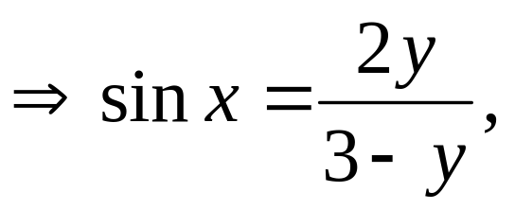





六.利用整体范围列不等式
类似反函数法

Slide 8

















七.换元法

Slide 9



八.化归思想

Slide 10





九.数形结合
10.利用
导数求值域

Slide 11




10.对于函数 ，
下列结论正确的是 ( )
A．有最大值而无最小值 B．有最小值而无最大值
C．有最大值且有最小值 D．既无最大值又无最小值
十.极限的思想
11.若函数 ,则该函数在R上是( )
单调递减无最小值 B.单调递减有最小值
C.单调递增无最大值 D.单调递增有最大值

Slide 12
要点·疑点·考点
1.函数的值域取决于定义域和对应法则，不论采取什么方法求函数的值域都应先考虑其定义域.
2.应熟悉掌握一次函数、二次函数、指数、对数函数及各三角函数的值域，它是求解复杂函数值域的基础.
3.求函数值域的常用方法有：
直接法、换元法、配方法、均值不等式法、单调性法,图象法等.

Slide 13



课堂练习
十一. 函数定义法

Slide 14
3.定义域为R的函数y=f(x)的值域为[a，b]，则函数y=f(x+a)的值域为( )
(A) [2a，a+b] (B) [0，b-a]
(C) [a，b] (D) [-a，a+b]
C

Slide 15




4. 已知函数
的定义域为R，值域为[0，2]，求m，n的值.

Slide 16



[易错] 函数要素—忽视定义域的影响

